Slide 1
Георгиевская лента

Slide 2
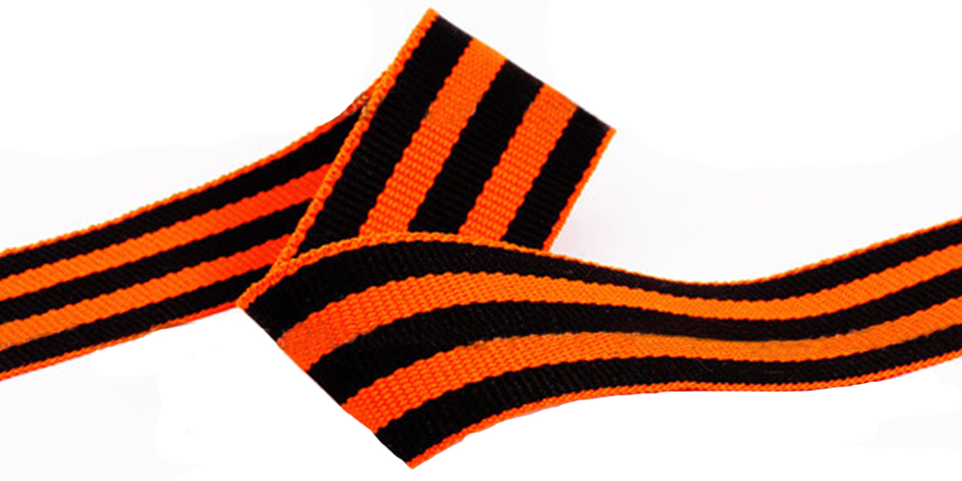
Георгиевская лента —
двухцветная лента к ордену Святого Георгия, Георгиевскому кресту, Георгиевской медали.

Slide 3
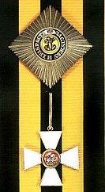
Императорский Военный орден Святого Великомученика и Победоносца Георгия (Орден Святого Георгия) — высшая военная награда Российской империи. В расширенном смысле — всеохватывающий комплекс отличий офицеров, нижних чинов и воинских подразделений.
Учреждён императрицей Екатериной II 26 ноября 1769 в честь святого Георгия для отличия офицеров за заслуги на поле боя и выслугу в воинских чинах.
Имел четыре степени отличия.
Орденом награждено более 10 тысяч человек, первой, высшей степенью ордена — всего 23 человека, из них только четверо стали кавалерами всех 4 степеней.

Slide 4
Георгиевская лента учреждена при учреждении ордена Святого Георгия Екатериной Второй 26 ноября 1769 года во время русско-турецкой войны 1768—1774 годов для поощрения верности, храбрости и благоразумия во благо Российской империи, проявленные в мужественных поступках или мудрых советах.
Название лента получала от имени Георгия Победоносца.
Лента дополнялась девизом: «За службу и храбрость», а также белым равносторонним крестом или четырехконечной золотой звездой.

Slide 5
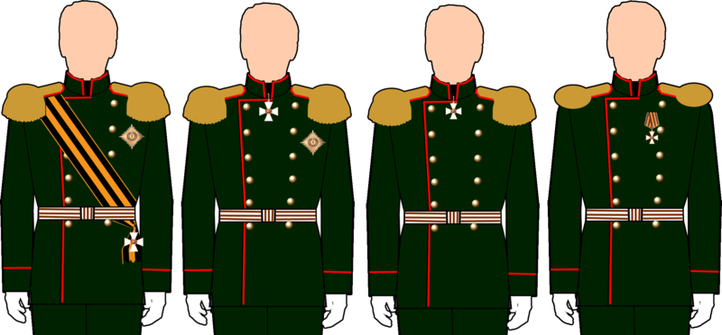
Носилась лента в зависимости от класса кавалера: либо в петлице, либо на шее, либо через правое плечо. К ленте полагалось пожизненное жалование. После смерти владельца передавалась по наследству, однако вследствие совершения постыдного проступка могла быть изъята у владельца.
В некоторых случаях Георгиевская лента использовалась как аналог соответствующей награды — ордена Св. Георгия, Знака отличия Военного ордена и Георгиевского креста. В тех случаях, когда кавалеры Знака отличия Военного ордена не могли получить сам Знак (например, во время обороны Севастополя в 1854—1855 гг.), они носили на форме Георгиевскую ленту. В годы Первой мировой войны Георгиевские кавалеры также носили Георгиевскую ленту в зимнее время поверх борта шинели.

Slide 6
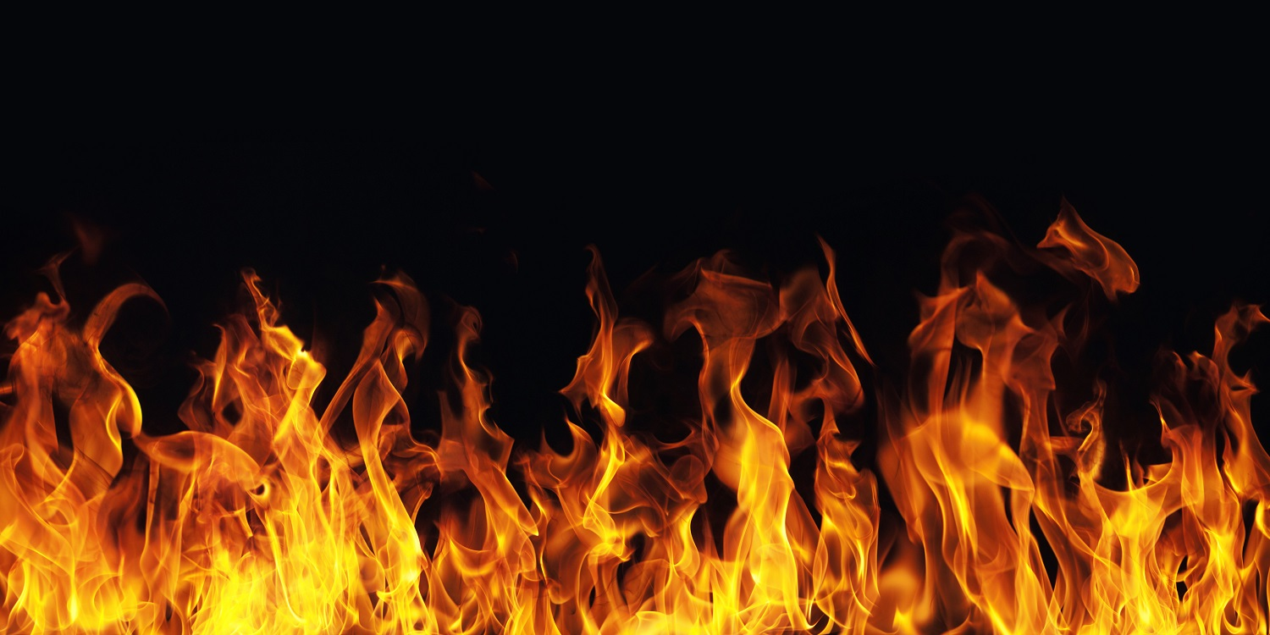
Традиционное толкование цветов Георгиевской ленты утверждает, что чёрный цвет означает дым, оранжевый — пламя.
Обер-камергер граф Литта в 1833 году писал: «бессмертная законодательница, сей орден учредившая, полагала, что лента его соединяет цвет пороха и цвет огня».
Однако видный специалист по русской фалеристике Серж Андоленко указывает, что чёрный и жёлтый цвета, собственно, лишь воспроизводят цвета государственного герба: чёрный двуглавый орёл на золотом фоне.

Slide 7
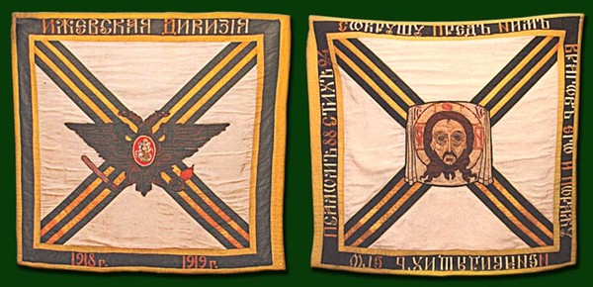
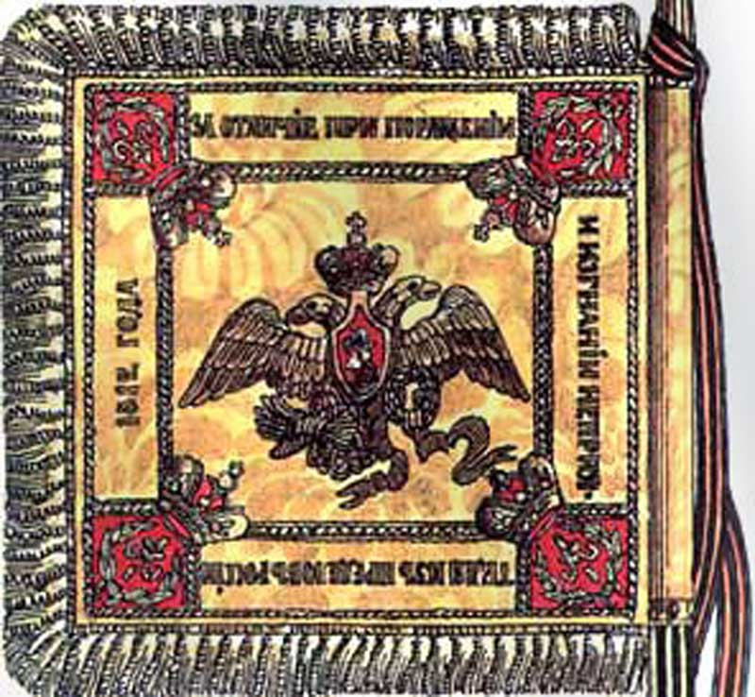
В 1806 году в русской армии были введены наградные Георгиевские знамёна. В навершии знамени помещался Георгиевский крест, под навершием повязывалась чёрно-золотая Георгиевская лента (без надписей) со знамёнными кистями шириной в один вершок (4,44 см). После 1878 г. стала называться узкой георгиевской лентой или просто георгиевской лентой, была элементом Георгиевских знамен (штандартов).

Slide 8
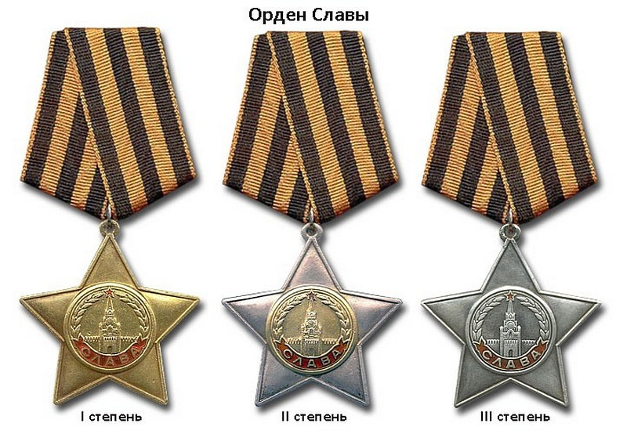
В годы Великой Отечественной войны, продолжая боевые традиции русской армии, 8 сентября 1943 года был учрежден орден Славы трех степеней. Его статус, так же, как и желто-черная расцветка ленты, напоминали о Георгиевском кресте.
Затем Георгиевская лента, подтверждая традиционные цвета российской воинской доблести, украсила многие солдатские и современные российские наградные медали и знаки.
2 марта 1992 года Указом Президиума Верховного Совета России «О государственных наградах РФ» было принято решение о восстановлении российского ордена Святого Георгия и знака отличия «Георгиевский крест».
Георгиевская ленточка является важным атрибутом празднования 9 мая, её черно-оранжевые цвета стали в России символом военной доблести и славы.

